Slide 1
ỦY BAN NHÂN DÂN QUẬN LONG BIÊN
TRƯỜNG TIỂU HỌC ĐÔ THỊ VIỆT HƯNG
BÀI GIẢNG ĐIỆN TỬ
KHỐI 3
MÔN: TN&XH

Slide 2
(Tiết 2)

Slide 3
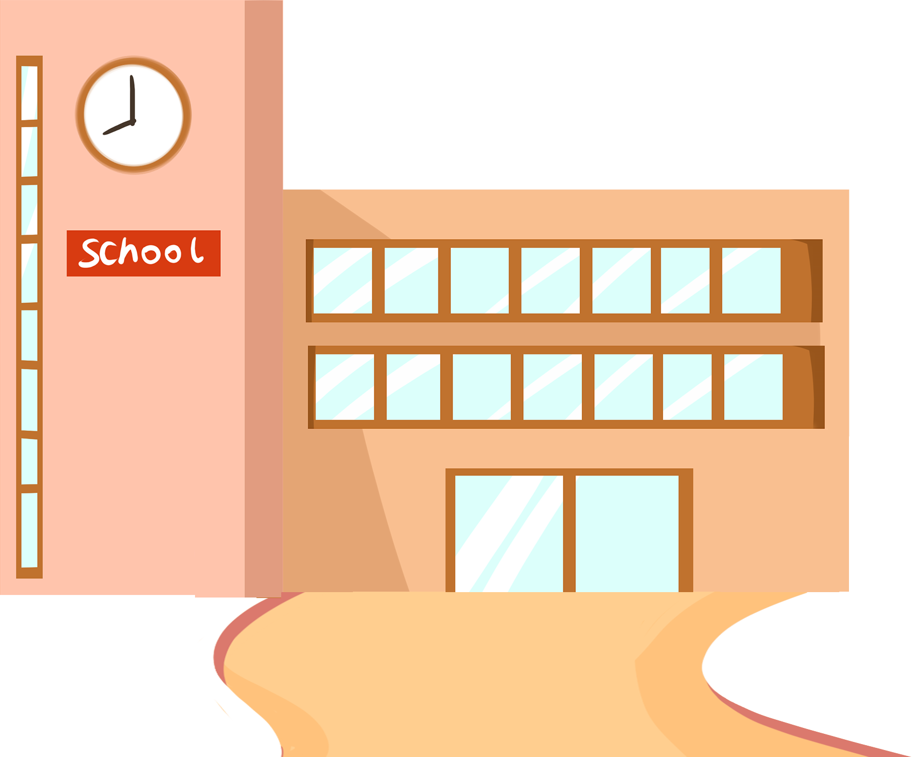

Slide 5
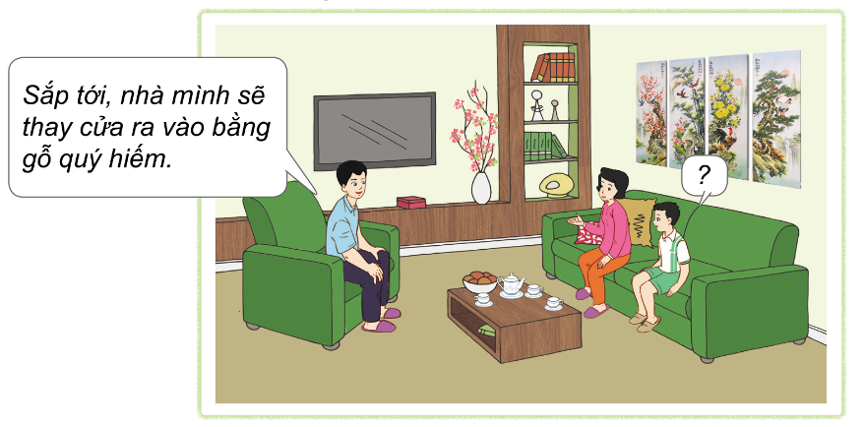
1. Nếu em là bạn trong tình huống dưới đây, em sẽ làm gì?

Slide 6
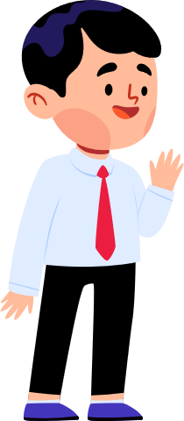
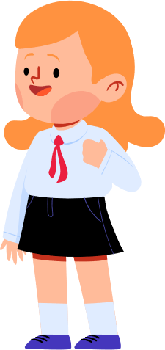
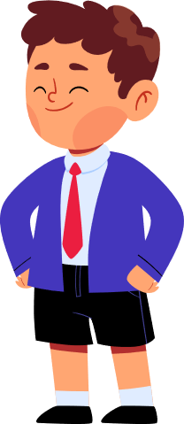
Thảo luận nhóm 4
Đóng vai thể hiện cách xử lý tình huống

Slide 7
Nếu em là bạn trong tình huống, em sẽ khuyên bố không nên thay cửa ra vào bằng cửa gỗ quý hiếm. Vì cửa hiện tại vẫn đang dùng tốt. Cửa gỗ quý hiểm vừa tốn kém, lãng phí vừa góp phân hủy hoại môi trường, làm ô nhiễm môi trường.

Slide 8
2. Nêu cách sử dụng hợp lí động thực vật của gia đình em .

Slide 9
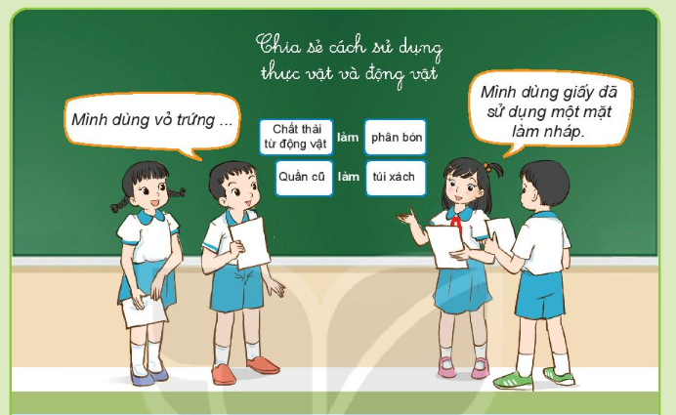

Slide 10
CHÚC CÁC EM HỌC TỐT!
CHÚC CÁC EM HỌC TỐT!

